Slide 1
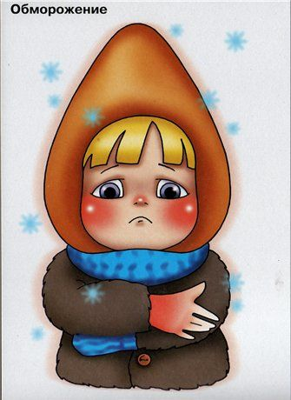
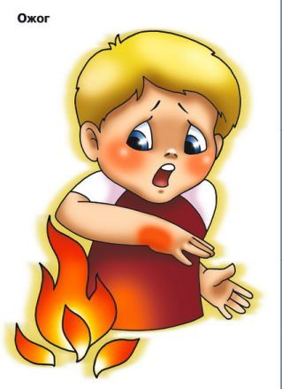
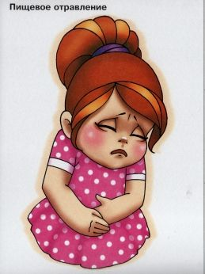
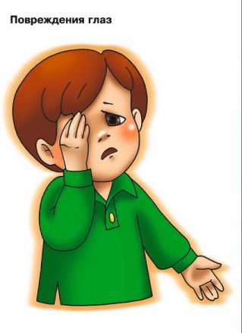
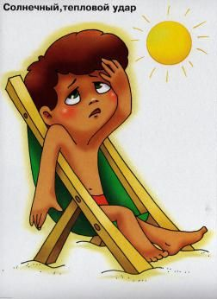
Учимся оказывать первую медицинскую помощь. Основы оказания первой медицинской помощи. Что важно знать и уметь предпринимать в случае травм.

Slide 2
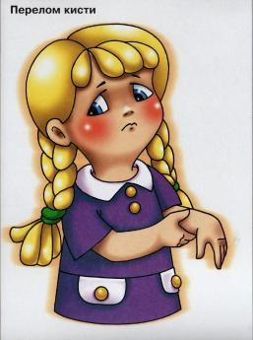
ГБДОУ детский сад №59 общеразвивающего вида с приоритетным осуществлением физического развития воспитанников Калининского района Санкт-Петербурга. Ул.Демьяна Бедного д.30 корпус 7 литер А
Наиболее часто встречающиеся травмы: обморожения, переломы, пищевые отравления, тепловой удар, повреждение глаз

Slide 3
Долго на морозе быть Можно горло простудить Обморозить ручки, ножки И не бегать по дорожке Что бы помощь оказать Надо правила все знать
Теплой водой согреем руку

Slide 4
К ране вату мы приложим Этим мы себе поможем
Затем повязку наложить
Ну и чай горячий пить

Slide 5
В руки спички нет бери И костер не разводи Осторожней будь дружок, Чтоб не получить ожог. А если получил ожог, Прими все меры мой дружок.
Надо руку охладить,
Чтобы температуру сбить.

Slide 6
Раночку забинтовать
И таблеточку принять.

Slide 7
Не послушал маму, папу В куст залез и пострадал Больно было, я заплакал Глаз опух и заморгал
Мама сразу поспешила
Вмиг холодный кран открыла
И глазочек мне промыла.

Slide 8
А затем бинтом накрыла Чтоб микроба не проникла
Чтобы травму пережить
Надо срочно позвонить.

Slide 9
Шутить с пищей не годится, Можно сильно отравиться, Ты подумай, не спеши Не все продукты хороши.
Ну а если так случиться
Надо помощь оказать
Водой желудочек промыть

Slide 10
Уголь выпить
Позвонить

Slide 11
Я решил позагорать Без панамочки опять Закружилась голова Стало плохо, вот беда
Мама зонтик поднесла
И водички пить дала

Slide 12
Ведь холодненький компресс Снимет боль и снимет стресс
Нашатырный спирт понюхать
Чтоб в сознание придти
А потом конечно с мамой
В поликлинику идти

Slide 13
На качелях я каталась Очень сильно разогналась, С качельки вылетела вон Оказался перелом.
Надо шину наложить Чтоб руке не повредить

Slide 14
И чтоб сильно не страдать,
Анальгинчику принять
К телефону подбежать
Чтоб скорей 03 набрать

Slide 15
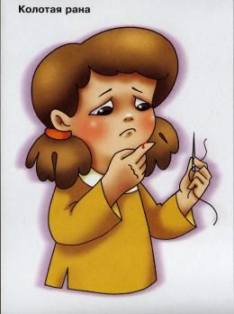
Я иголочку взяла Шить платочек начала Уколола пальчик свой Очень больно ой-ой-ой
Чтоб бактериям не быть
Рану надо бы промыть

Slide 16
Йод, зеленку применить
Чистый пластырь приложить

